Slide 1
Практика наставничества по форме «опытный педагог –молодой специалист»
Региональный фестиваль
«Лучшая школьная методическая служба «Школа молодого учителя»
Пахмутова Вера Витальевна, директор
КОГОБУ СШ с УИОП пгт Санчурск,
Петрова Светлана Юрьевна, заместитель директора по УМР
телефон: (83357) 2-13-30
е-mail: Sanchursk_school@mail.ru

Slide 2
Цели практики
1-2 год - создание организационно-методических условий для приобретения молодым специалистом необходимых профессиональных навыков и закрепления в профессии;
2-3 год - повышение профессионального потенциала и уровня молодого педагога, создание комфортной профессиональной среды внутри образовательной организации, позволяющей реализовывать актуальные педагогические задачи на высоком уровне.
Задачи практики
-сформировать практические навыки работы в условиях КОГОБУ СШ с УИОП пгт Санчурск;
-познакомить с корпоративной культурой ОО и принять ее;
-ликвидировать «пропасти» между теоретическими знаниями молодого специалиста, которые он получил в учреждении профобразования, и реальной практикой образовательных отношений;
-повысить мотивацию к работе;
- обеспечить квалифицированными кадрами образовательную организацию.

Slide 3
Наставничество в цифрах
Всего педагогов в ОО – 38 человек, из них:
опытные педагоги – 27 человек,
педагоги-выпускники школы – 17 человек,
начинающие педагоги – 4 человека, из них
выпускники школы – 3 человека
Год/учебный год | Учебные предметы | Количество наставляемых | Результат
Учитель-учитель (опытный педагог - молодой учитель)
2018-2019-2020-2021 | Физическая культура, начальные классы | 2 | 1 кв. категория – 1
2021-2022-2022-2023 | Физическая культура, технология, начальные классы, история и обществознание | 4 | 1 кв. категория – 1
2022-2023 | Физическая культура, технология, история и обществознание, математика | 4

Slide 4
Запросы наставляемого
Приобретение профессиональных навыков (организационных, коммуникативных) и закрепление в профессии
Получение дополнительной квалификации (руководитель кружка, педагог-организатор и т.п.)
Получение опыта инновационной деятельности (в рамках работы региональных инновационных площадок)
Проба работы в роли «наставника» (в парах: учитель-ученик, равный-равному)

Slide 5
Направления деятельности методической службы в развитии системы наставничества
1. Аналитическая деятельность: мониторинг профессиональных и информационных потребностей работников ОО.
2.Информационная деятельность: формирование банка педагогической информации (нормативно-правовой, научно-методической, методической, банка наставников и наставляемых и др.).
3.Организационно-методическая деятельность: изучение запросов, методическое сопровождение и оказание практической помощи: молодым специалистам и педагогическим работникам в период подготовки к аттестации, в межаттестационный и межкурсовой периоды.
4.Консультационная деятельность: организация консультационной работы для педагогических работников ОО по вопросам методики преподавания и воспитания.

Slide 6
Организационно-методическая деятельность молодого педагога
методическая
Классное руководство наставляемого
Руководство дополнительным образованием
деятельность
Инновационная деятельность молодого педагога
Общественная работа молодого педагога
Внеурочная деятельность молодого педагога
Урочная деятельность молодого педагога
Организационно-

Slide 7
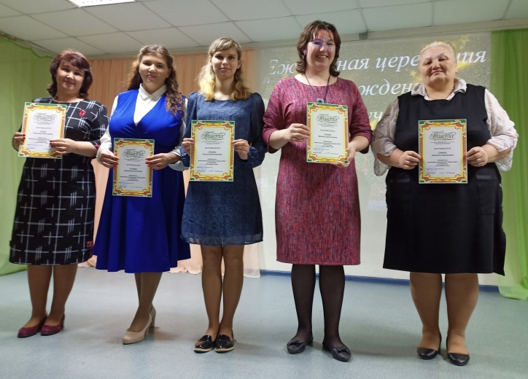
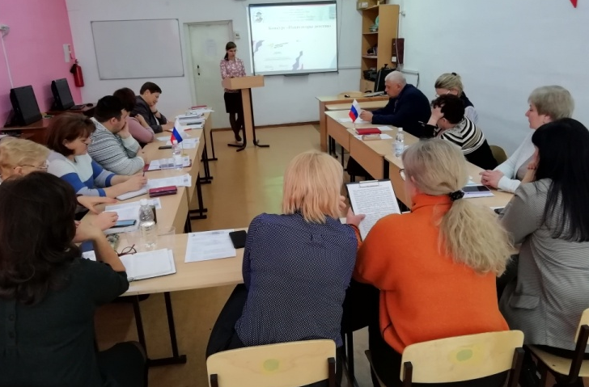
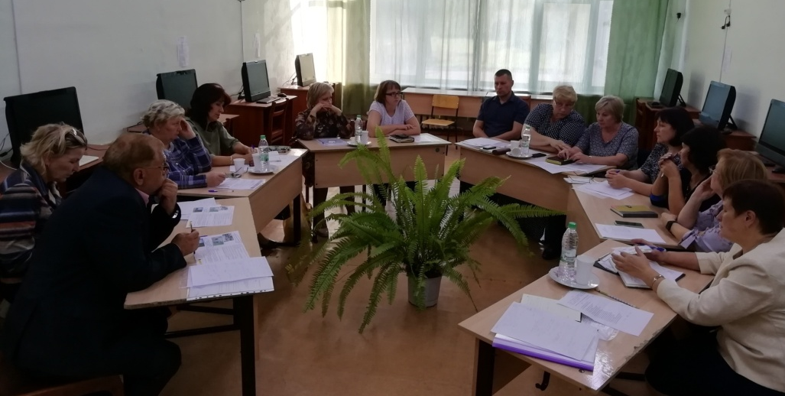
Методические события и мероприятия

Slide 8
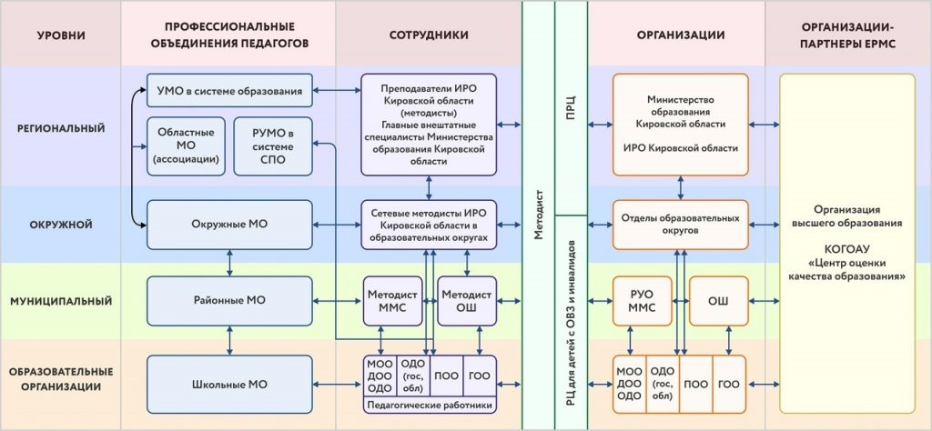
Взаимодействие с субъектами единой
региональной методической службы
Молодой учитель

Slide 9
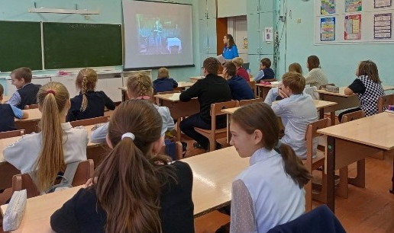
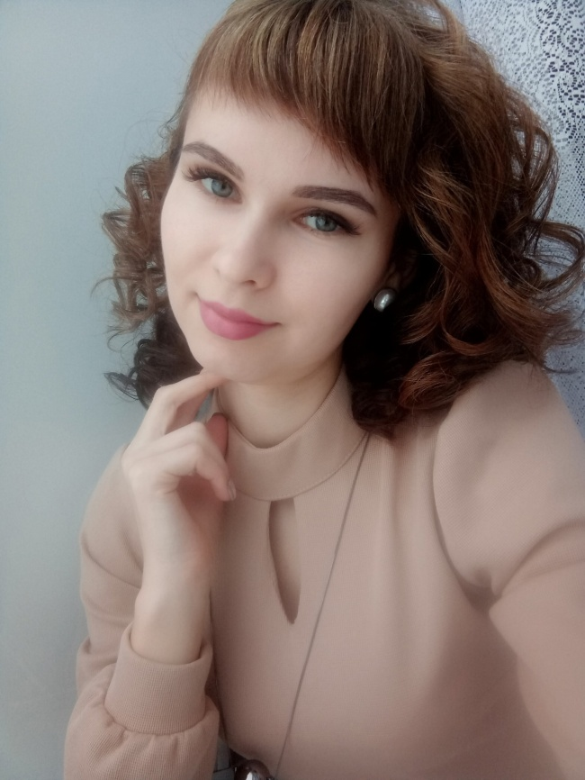
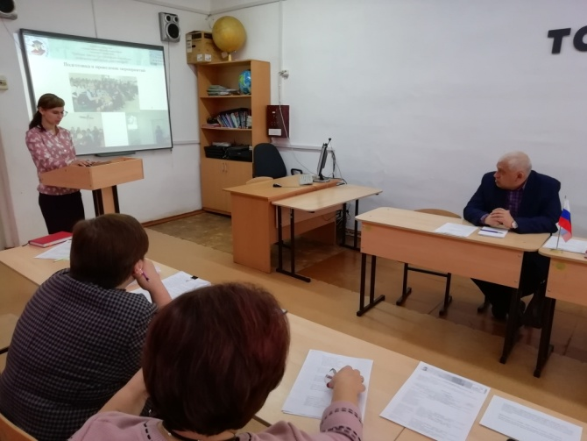
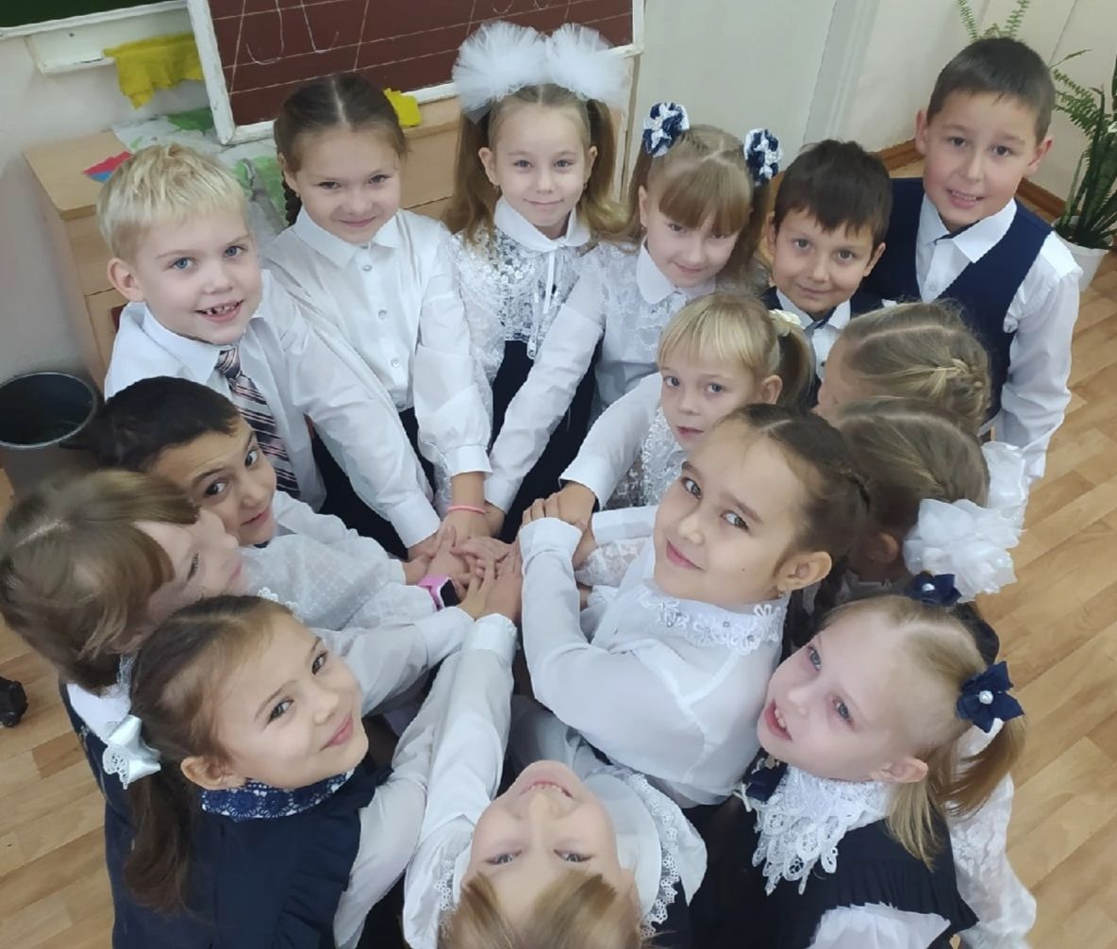
Результативность практики наставничества
Ершова Ольга Владимировна,
учитель начальных классов 1 квалификационной категории, советник директора по воспитанию
и взаимодействию с общественными объединениями

Slide 10
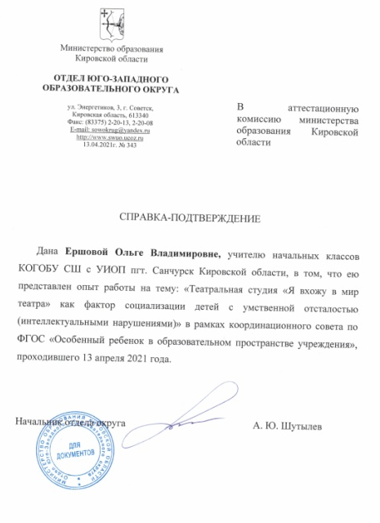
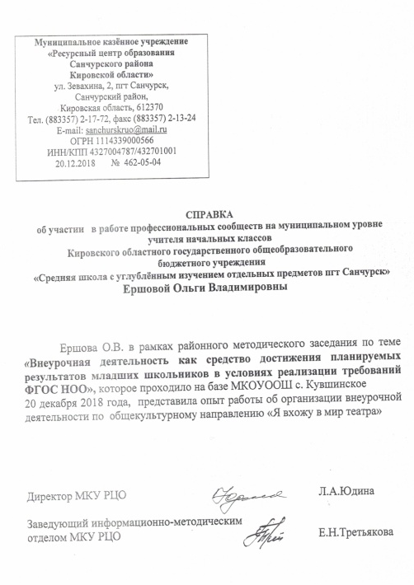
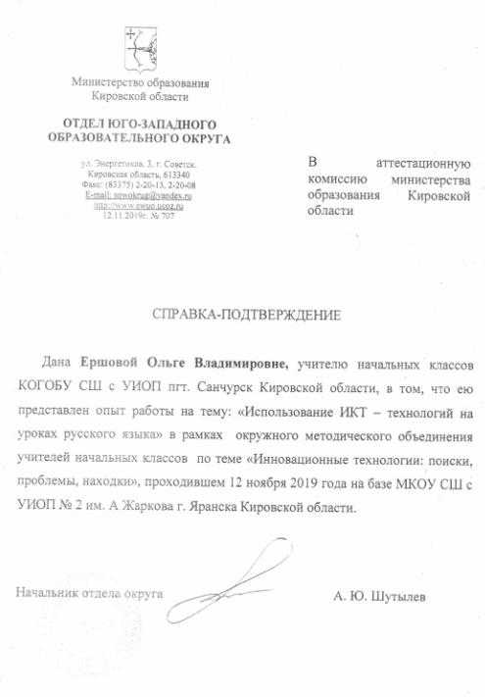
Приобретение профессиональных навыков
и закрепление в профессии. Учитель

Slide 11
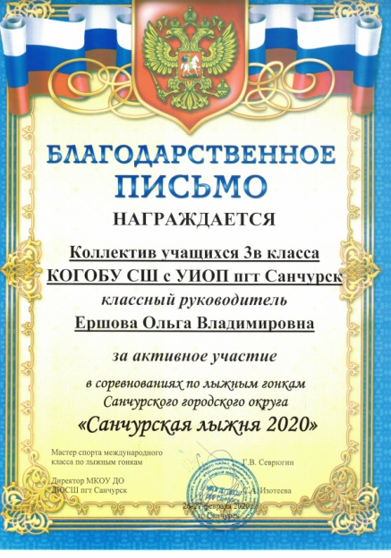
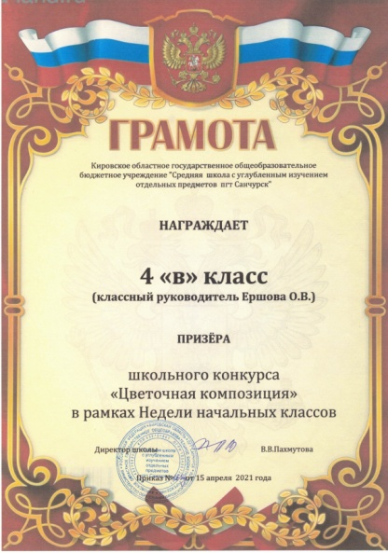
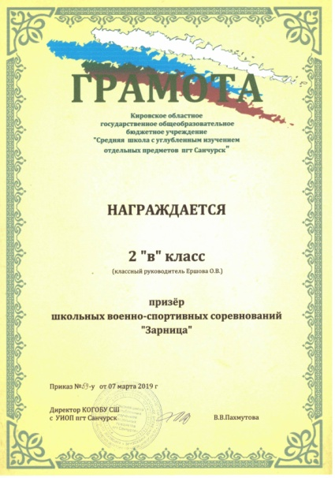
Приобретение профессиональных навыков
и закрепление в профессии.
Классный руководитель

Slide 12
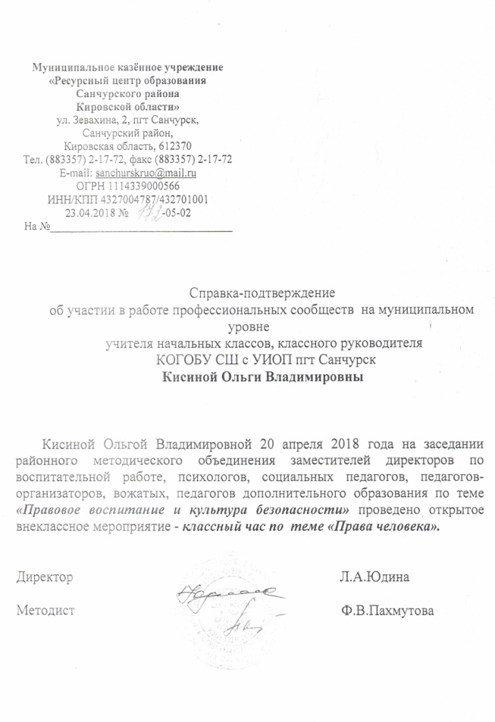
Получение дополнительной квалификации «педагог-организатор»

Slide 13
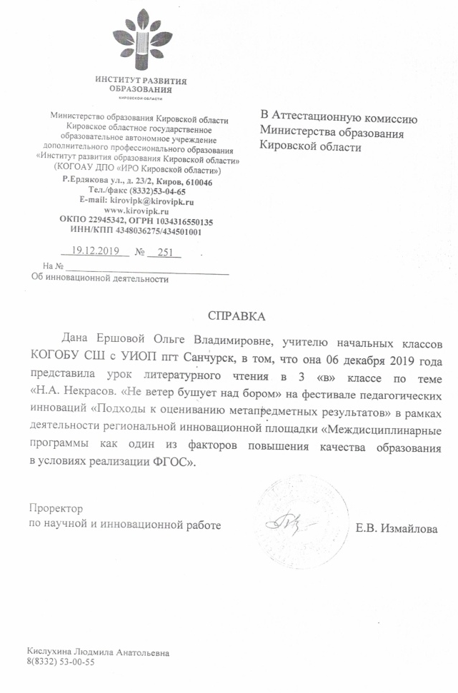
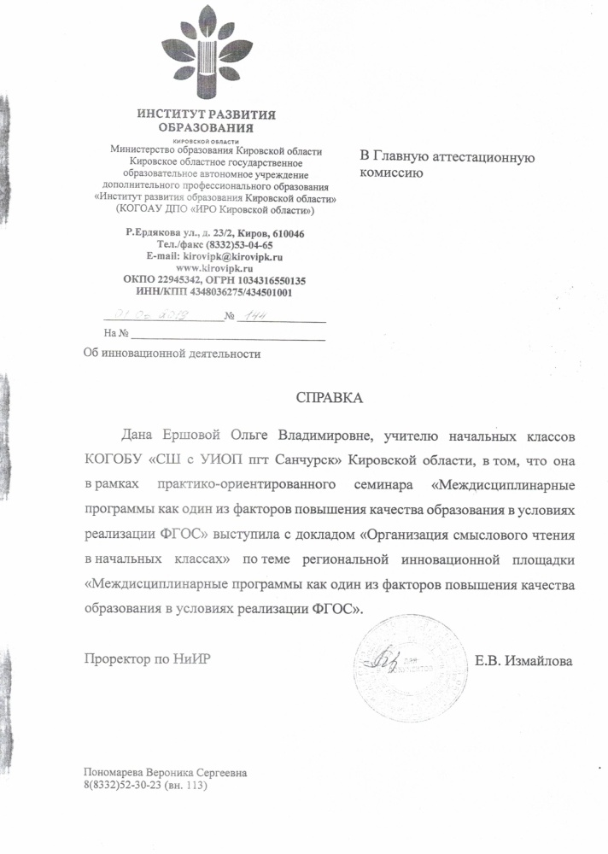
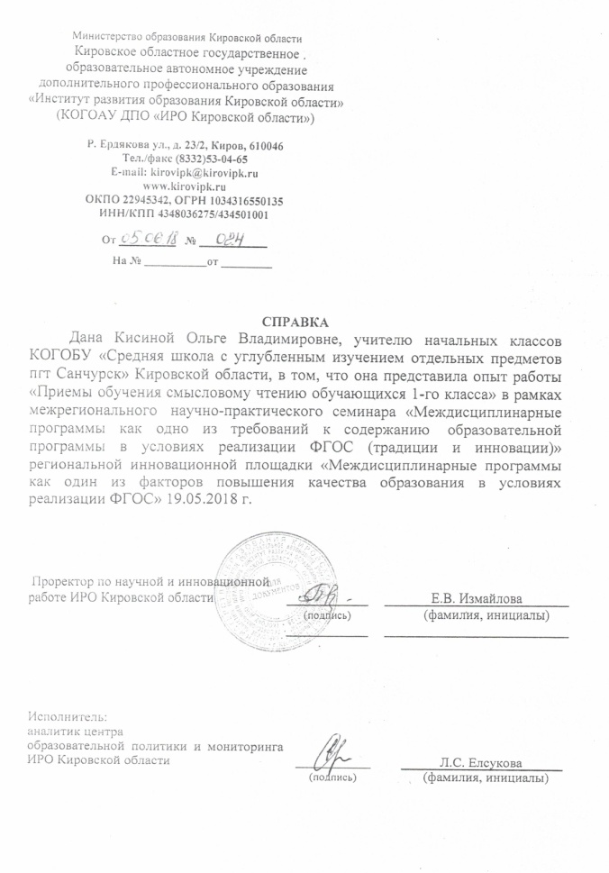
Получение опыта инновационной деятельности

Slide 14
Проба работы в роли «наставника»
(в парах: учитель-ученик, равный-равному)

Slide 15
Результативность школьной методической службы по работе с молодыми педагогами

